Slide 1
Social Scientific Issues: XTC/MDMA
22-05-2024
Jay, Freek & Bente
Eindhoven School of Education

Slide 2
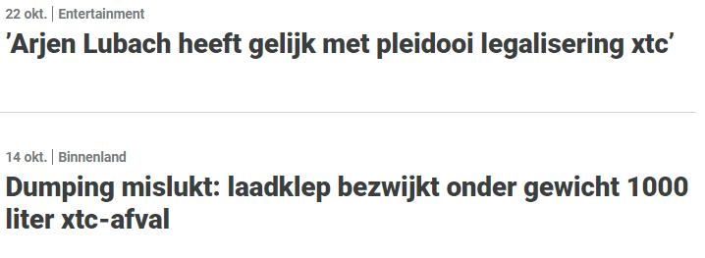
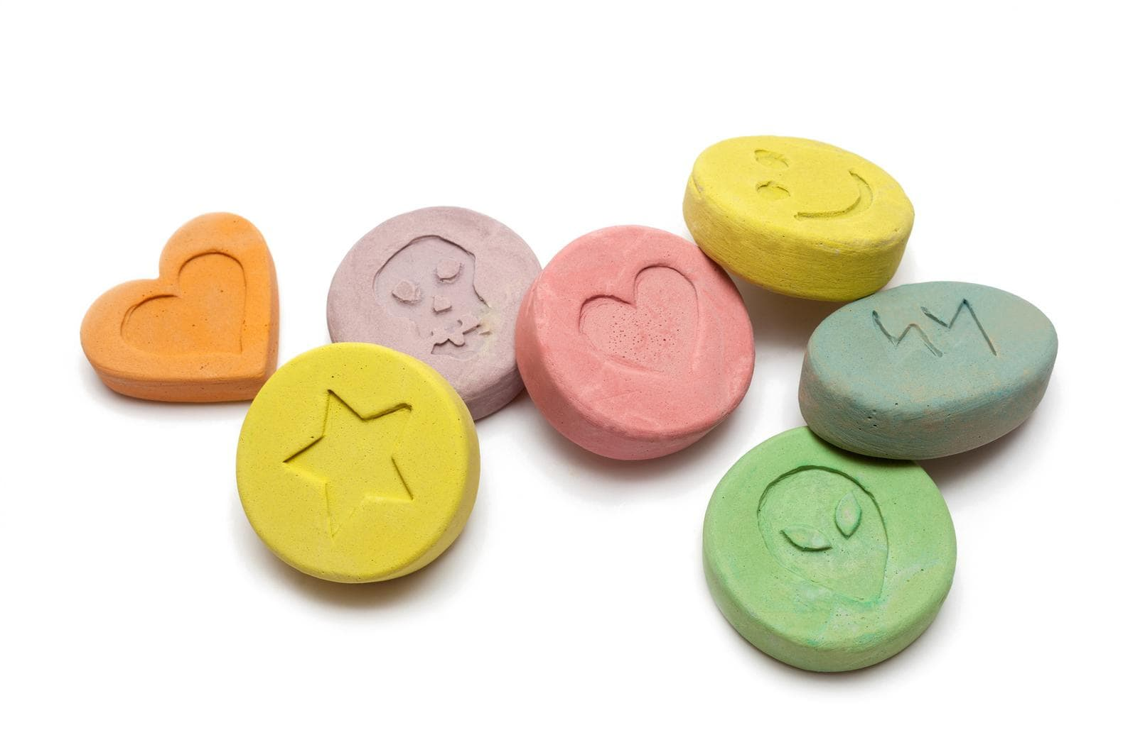
Social Scientic Issues onderwerp: XTC/MDMA
Actueel in het nieuws
Relevant of binnenkort relevant voor leerlingen
Legalisatie een complex problem
Zorgt voor dilemma’s
Maatschappelijk relevant door risico’s en kosten
Elementen van meningsverschil of controverse
Redeneren
Onzekerheid en risico

Slide 3
Lessenoverzicht
Les 1: Engage & Explore
Wat is XTC/MDMA?
Wat zijn de verschillende perspectieve?
Les 2: Explain
Wat is de mening van de verschillende perspectieve?
Les 3: Elaborate & Evaluate
Wat is jouw mening?
Is jouw mening veranderd?

Slide 4
Leerdoelen les 1: Engage & Explore

Slide 5
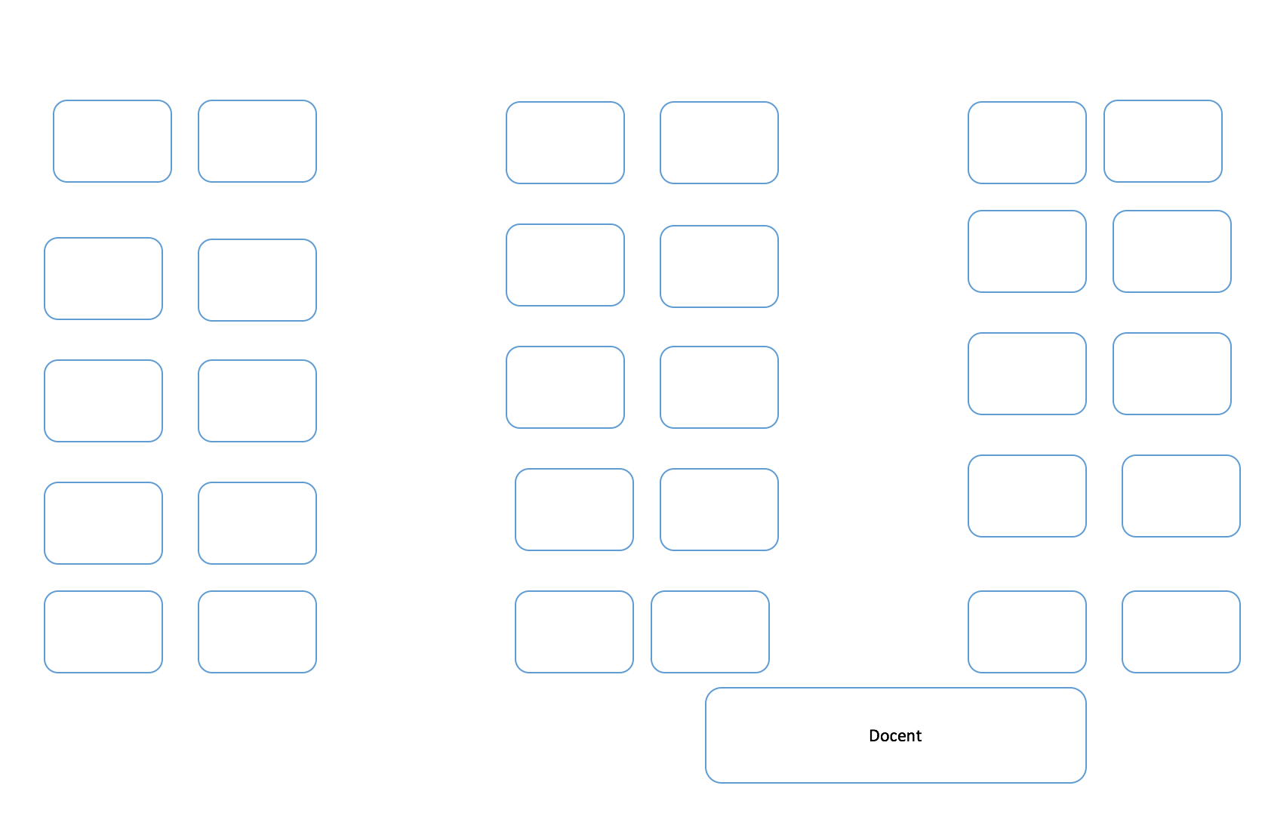
5E’s: Engage
Korte presentatie over theorie achter werking XTC, soft- en harddrugs
Leerlingen dezelfde basis geven voor verdere opdrachten
Voorkomen dat de basis overgeslagen wordt
Stellingen over drugs & XTC
Taboe doorbreken
Directe discussie voorkomen
XTC gebruik moet gelegaliseerd worden
Alcohol is slechter voor je dan sommige drugs
Drugs hoort er soms gewoon een beetje bij
Er zijn te veel drugs legal
Als er meer drugs legaal zijn dan gebeuren er minder ongelukken
Helemaal oneens
Helemaal eens

Slide 6
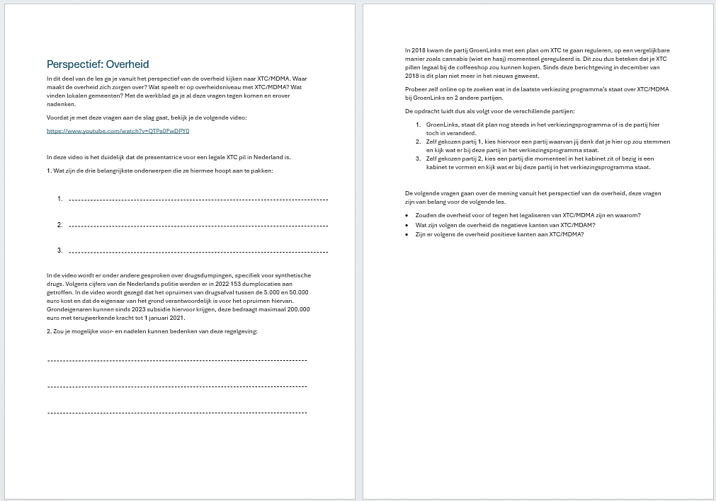
5E’s: Explore
Groepjes van 4 leerlingen
4 verschillende perspectieven
Leerlingen gaan individueel vanuit hun perspectief onderzoeken
Ondersteund vanuit een werkblad
perspectieven:
Overheid
Ouders van overleden gebruikers
Recreatief gebruikers
Dokters en medici

Slide 7
Een korte introductie
Opgaven waarbij ze zelf moeten zoeken naar informatie
Video vanuit het perspectief
Opgaven voor de volgende les
Opgaven die te maken hebben met de video

Slide 8
Leerdoelen les 2: Explain
Kennis leerdoelen
Na de les kan de leerling uitleggen wat de verschillende perspectieven zijn over XTC/MDMA en waar deze meningen op gebaseerd zijn.
Vaardigheid leerdoelen
Na de les kan de leerling een gestructureerd debat voeren met mensen die van mening verschillen.

Slide 9
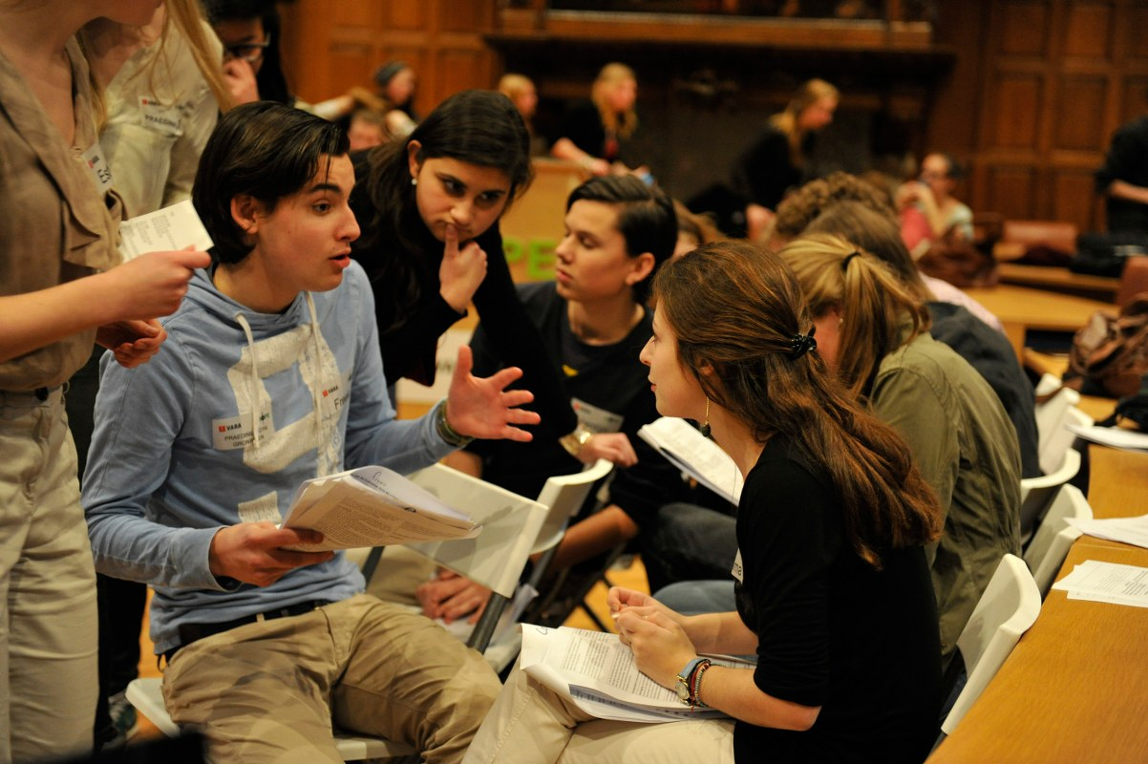
5E’s: Explain
Expert ronde (eerste helft)
Dezelfde groepjes van 4 als vorige les
Antwoorden van de laatste vragen van het werkblad uitleggen
Iedere leerling 5 minuten aan het woord.
Docent loopt rond ter ondersteuning
Open discussie (tweede helft)
Discussie vanuit het gegeven perspectief
Over stellingen die op het bord staan
2 opties:
In de groepjes
klassikaal

Slide 10
Leerdoelen les 3: Elaborate & Evaluate
Kennis leerdoelen
Na de les kan de leerling de complexiteit van het onderwerp ‘XTC in de samenleving’ uiteenzetten, door vanuit verschillende invalshoeken het probleem te benaderen.
Vaardigheid leerdoelen
Leerling kan eigen mening vormen en toelichten, met ondersteuning van eigen kennis en feiten
Leerling heeft kritische blik op eigen mening, kan hierop reflecteren
Leerling kan complexe (sociale) vraagstukken herkennen

Slide 11
5E’s: Elaborate (& Evaluate)
Stellingen uit ‘Engage’ fase worden weer voorgelegd
Leerlingen nemen weer positie op de ‘eens-tot-oneens’ lijn
Leerlingen hebben nu meer kennis over het onderwerp, vanuit meerdere invalshoeken
Bij elke stelling vraagt docent aan leerling
Is je mening veranderd? Waarom wel/niet?
Wat hebben deze lessen bijgedragen aan het veranderen/behouden van je mening?

Slide 12
5E’s: Evaluate
Docent heeft tijdens de stellingen al bij enkele leerlingen gevraagd wat er geleerd is tijdens de lessen
Aangeleerde kennis koppelen aan eigen mening
“Eerst vond ik […], maar nu ik weet dat […], dus […]”
Exit card

Slide 13
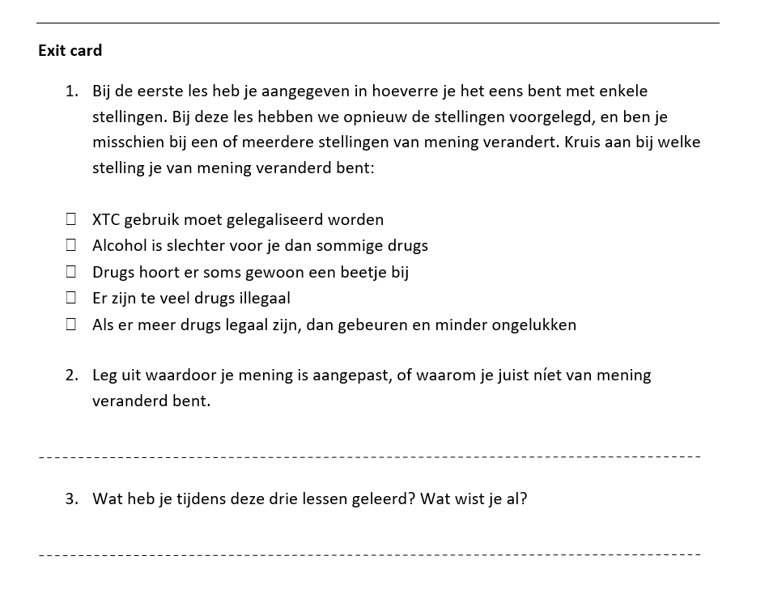
Exit card
Aangeven bij welke stelling de mening veranderd is
Uitleg geven over aanpassen of juist behouden van de mening
Wat is geleerd tijdens de lessen? Wat was al bekend?

Slide 14
Samenvattend
Totaal 3 lessen
Eerst leerlingen nieuwe kennis laten ontdekken en aanleren
Nieuwe kennis uiteenzetten en uitbreiden (expertgroep & debat)
Kennis koppelen aan eigen mening

